Slide 1
RE:高考志愿推荐系统
新形势下的高考志愿推荐
58119113 龚天凌 58119115 张潘 58119125 蒋卓洋 58119130 吴映彤

Slide 2


SYS.
01.
项目准备
CONTENTS
02.
技术流程
03.
结果展示
04.
总结改进

Slide 3
1. 项目准备

Slide 4
项目准备——范围基础
对象省份——四川省：
亟需新高考改革，但任然保留老高考的属性，高中教育在不同地区呈现较为明显的差异。
范围选择与管理
基础功能——定制推荐+资料查询

Slide 5
项目准备——分工安排
1.基础知识学习
2.查找相关资料
Also makes the password cracking more effective and fast
组织人员
More effective identification and defense against user attacks
Also makes the password cracking more effective and fast
1.构建网站框架
2.UI设计与构建
1.推荐算法分析实现
2.网络爬虫与数据库
Defense
前端人员
Attack
后端人员

Slide 6
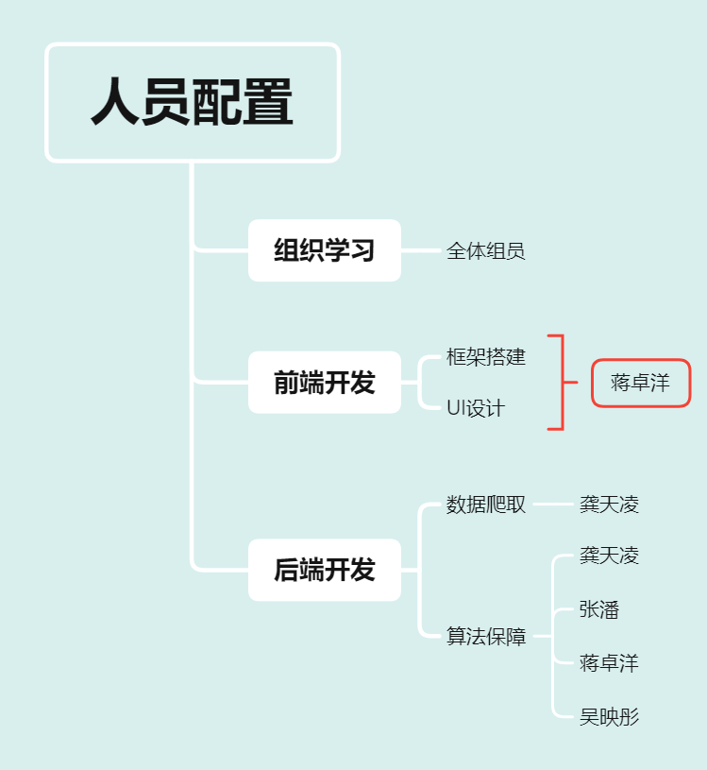
项目准备——人员配置
1.组织人员配置：考虑到基础任务是掌握知识，采取所有人互相组织，共同学习的配置方式。
2.前端人员配置：考虑到基本组织情况，采取单线设计，多线阅读，补充交流的配置原则。
3.后端人员配置：考虑到成员能力情况，采取理论总结与掌握-开源参考与阅读-尝试开发与复现的配置路线。

Slide 7
2. 技术流程

Slide 8
技术流程
1.框架搭建
Python：编程语言
Django：MTV模式
基础工具
Pycharm：开发环境

Slide 9
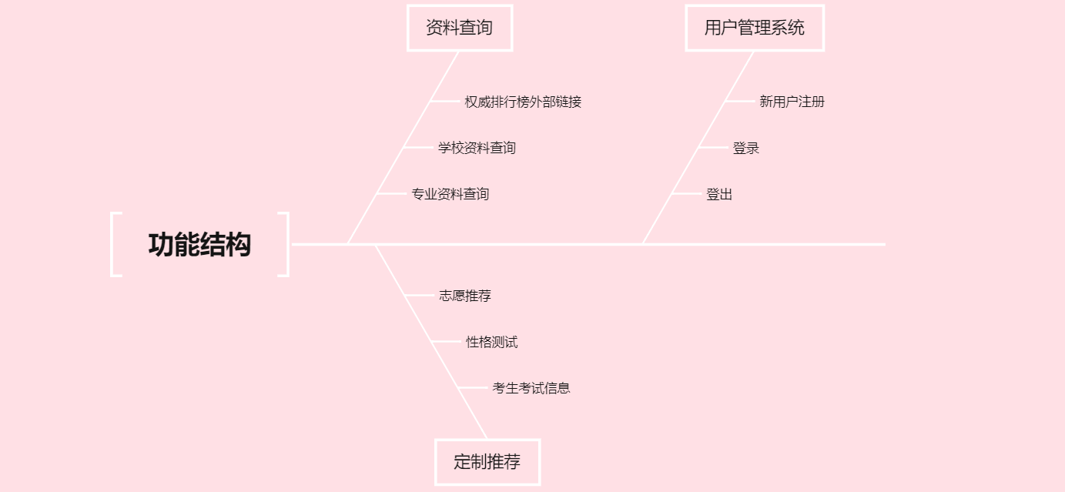
技术流程
1.框架搭建

Slide 10
技术流程
2.UI设计
基于Bootstrap
基于Bootstrap
扁平化、简约
扁平化、简约
多样的交互接口
多样的交互接口
清晰、引导性强
清晰、引导性强
增加图片放映
增加图片放映
美化界面
美化界面

Slide 11
技术流程
3.数据爬取
less resistance to
online guessing attack
Chinese password
more resistant to
offline guessing attack

Slide 12
技术流程
4.推荐算法
PGC
物品画像
（冷启动）
各个专业的属性分析
专业推荐：
基于内容的推荐算法（Content-Based）)
UGC
冷启动问题
考生个人的性格测试情况

Slide 13
技术流程
4.推荐算法
PGC
物品画像
（冷启动）
历年各院校高考录取情况
志愿推荐：
基于内容的推荐算法（Content-Based）)
UGC
冷启动问题
考生个人的考试情况（分数）

Slide 14
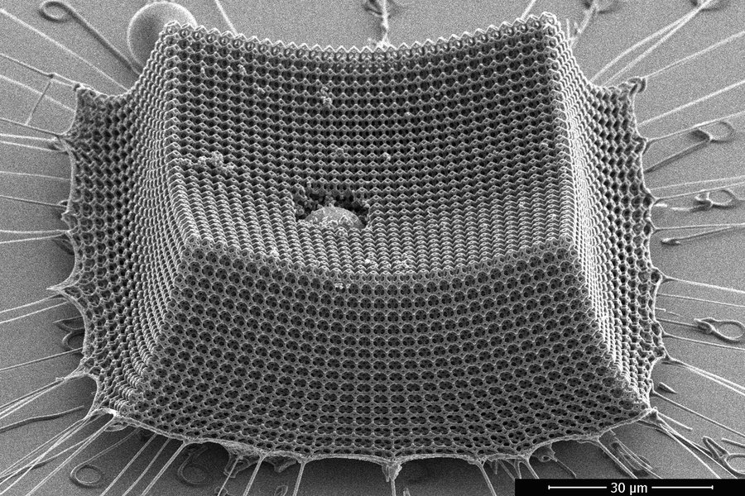
技术流程
5.网站调试
5.网站调试（标准）
用户系统可以正常使用
基本功能完整，功能稳定性强
基本链接、导航与按钮功能及定位正确，网站路由结构清晰

Slide 15
3. 结果展示

Slide 16
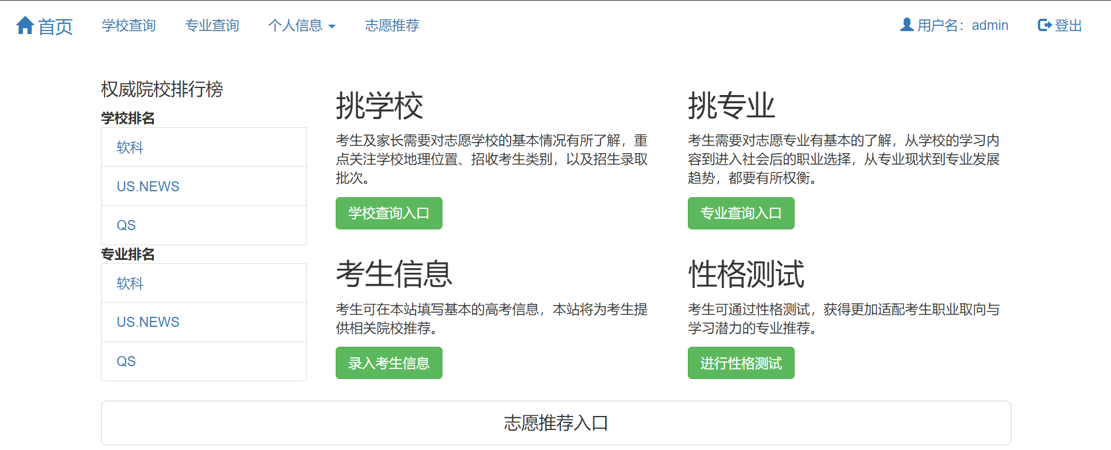
结果展示
首页效果概览
基本接口概览

Slide 17
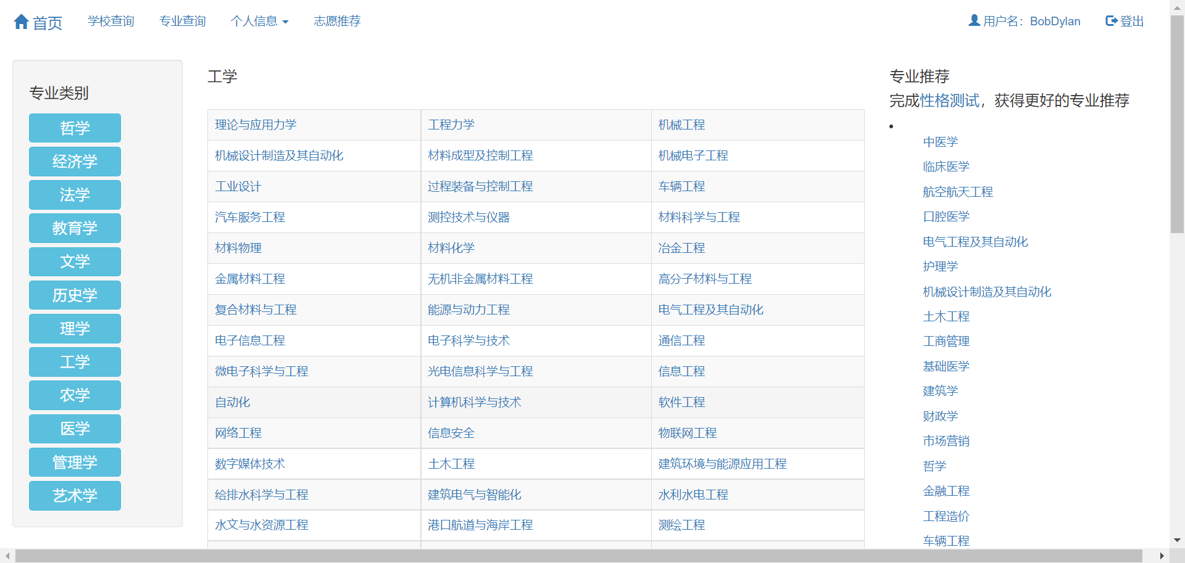

结果展示
推荐功能展示 1.专业推荐

Slide 18
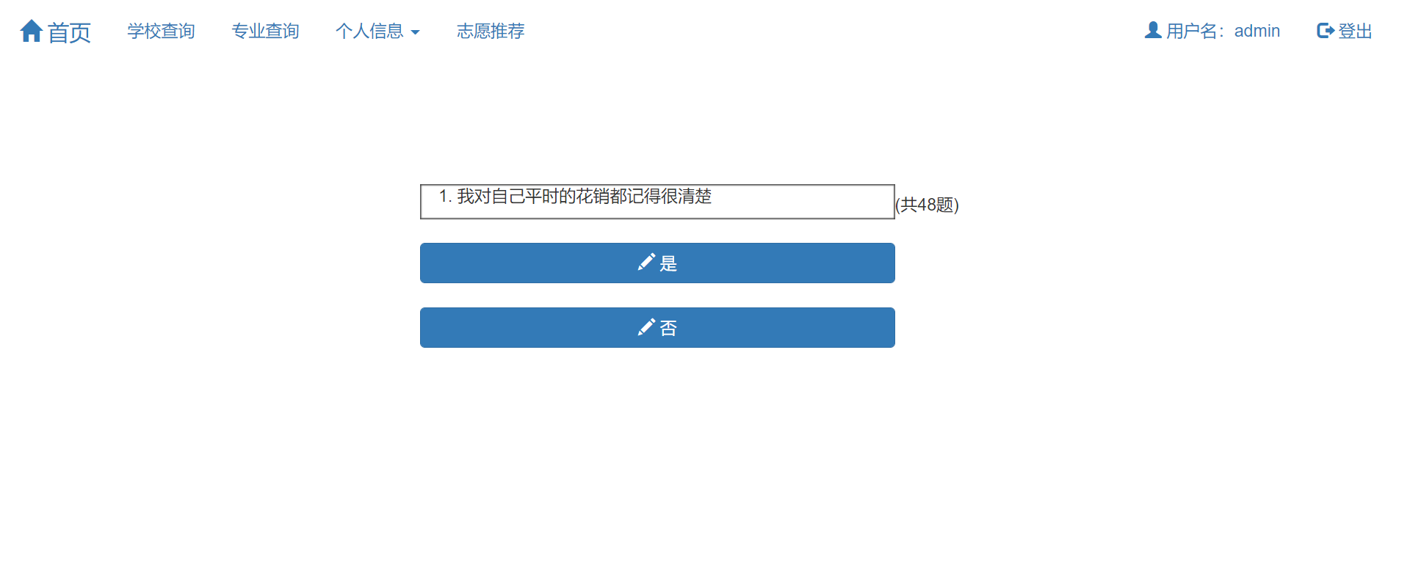
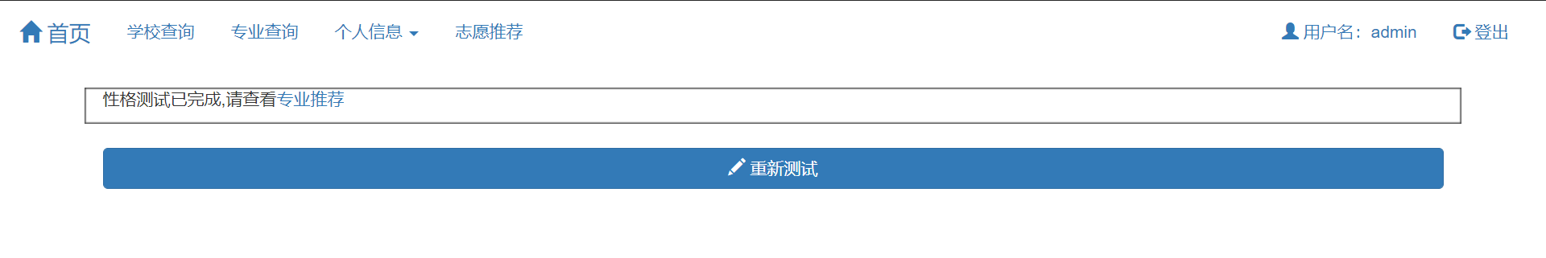
结果展示
推荐功能展示 1.专业推荐

Slide 19
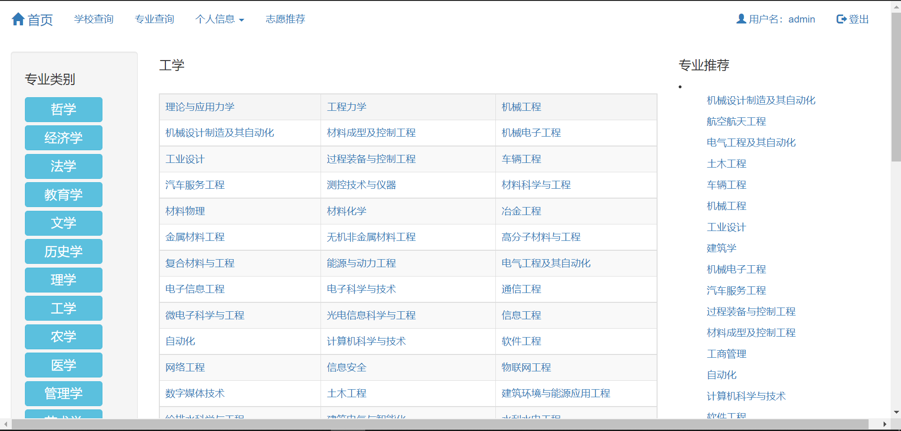
结果展示
推荐功能展示 1.专业推荐

Slide 20
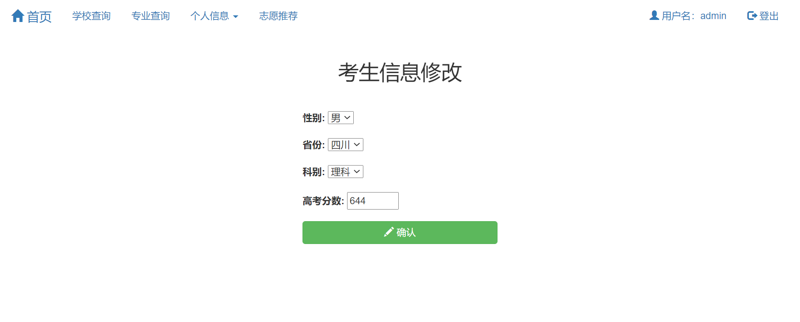
结果展示
推荐功能展示 2.志愿推荐

Slide 21
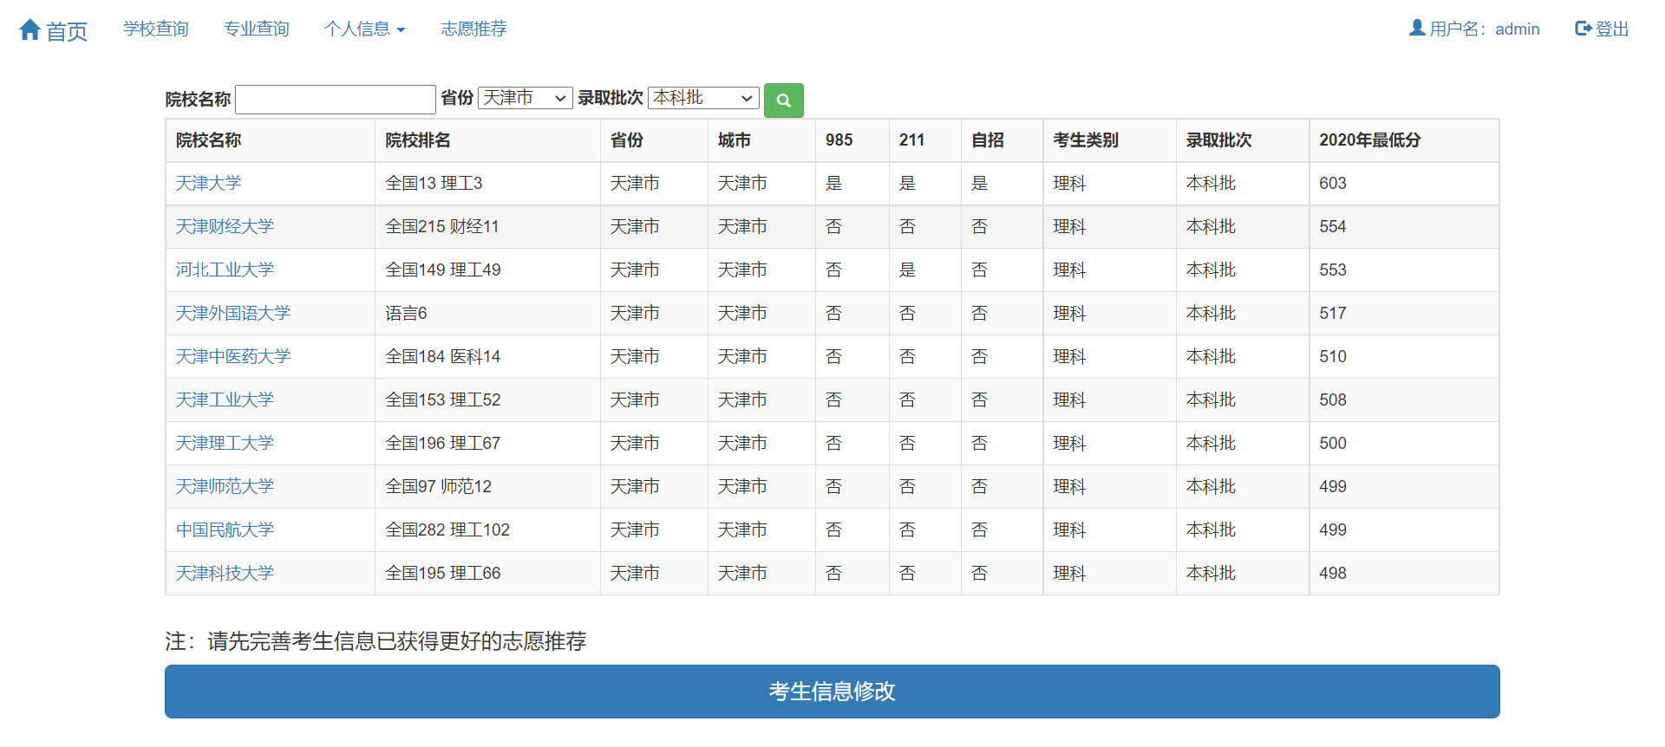
结果展示
推荐功能展示 2.志愿推荐

Slide 22
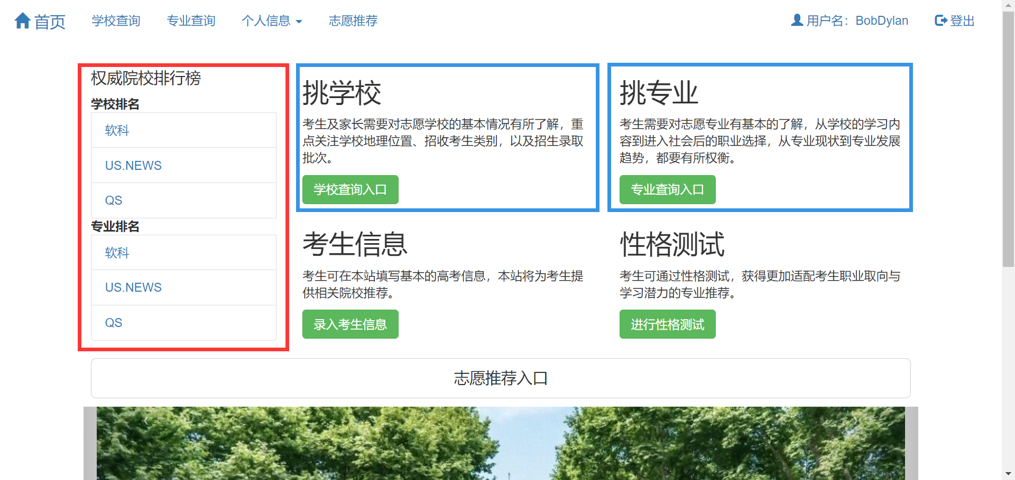
结果展示
信息检索功能概览

Slide 23
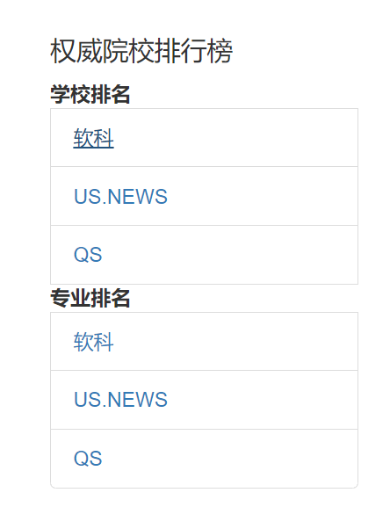
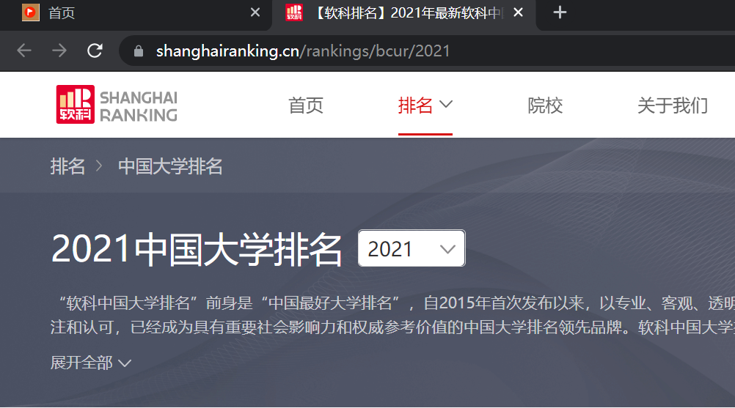
结果展示
信息检索功能概览

Slide 24
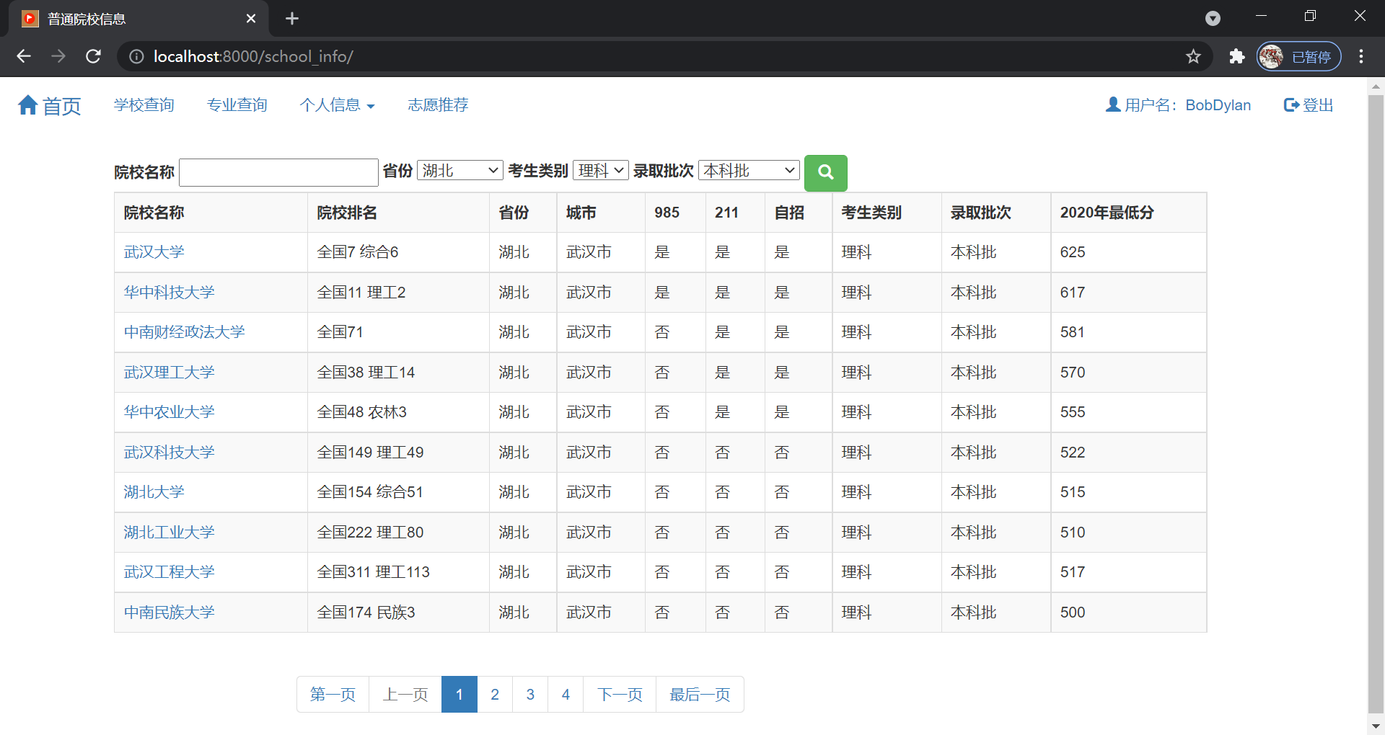
结果展示
信息检索功能概览

Slide 25
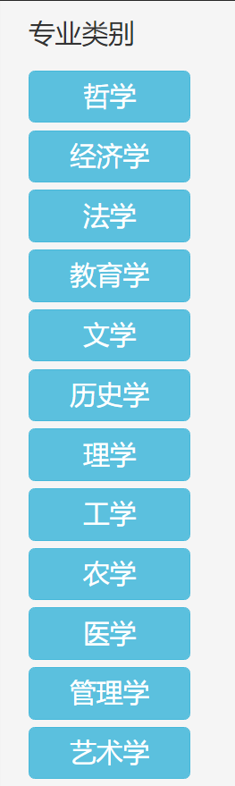
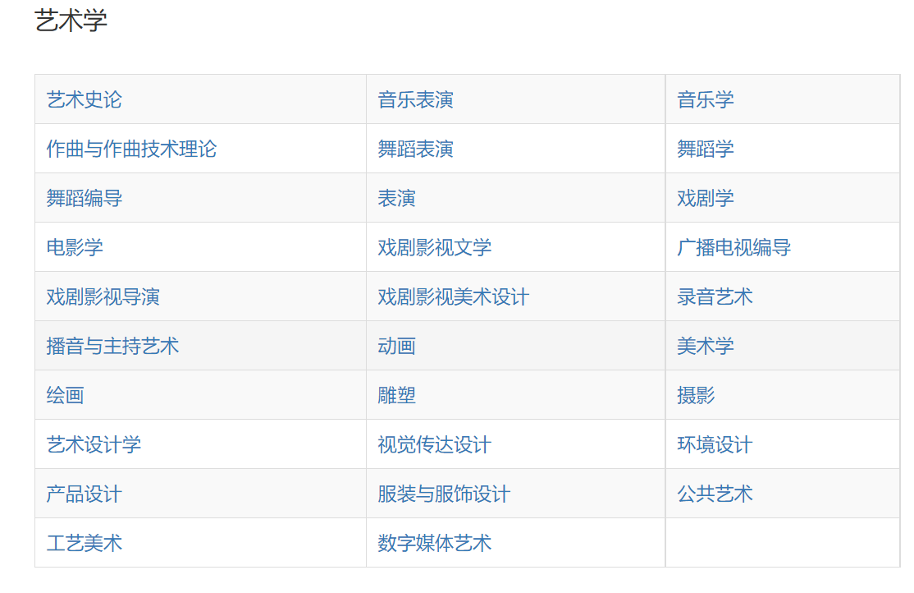
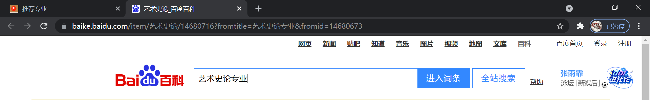
结果展示
信息检索功能概览

Slide 26
4. 总结改进

Slide 27
学习心得

Slide 28
Advantage
检索功能较为完善
2
C：总体可用性较好
1
3
界面清晰易懂
鲁棒性较强

Slide 29
Disadvantage
没有完全抓住“新高考”的信息特征变化
2
C：应该从工作组织和学习过程出发，重构组织模式与学习方法，从而在项目中改进算法与数据处理的功能强度
1
3
算法功能较弱
工作组织较为混乱

Slide 30



Improvement
宏观改进方向
学习层面
组织层面
1.在课程学习基础上，首先组织小组集中学习讨论，发现重难点攻破，不应独自埋头苦干。
2.提高学习积极性，学习资源共享，有针对性地提出问题，并应该及时组织一批问题，统一向老师和同学询问。
1.数据、工程进度与资料随时共享，加强通讯与合作强度，更熟练使用Git项目开发规范
2.先熟悉组员能力，再进行分工，有针对性发掘组员优势能力，并互相帮助，加强各组员技能薄弱点

Slide 31

Improvement
微观改进方向
1.提高算法能力，更加细致认真地学习有关算法，在此基础上再进行项目开发。
2.更加细致地思考数据特点与产品特点，抓住“新”的重要数据提取目标，做出自己的创新。

Slide 32
Improvement
微观改进方向
1.提高算法能力，更加细致认真地学习有关算法，在此基础上再进行项目开发。
2.更加细致地思考数据特点与产品特点，抓住“新”的重要数据提取目标，做出自己的创新。
3.提高目标数据的丰富度与准确度，提高网络爬虫功能，对动态网站也能有爬取能力。

Slide 33
Takk.
2021/7/30
58119113 龚天凌 58119115 张潘 58119125 蒋卓洋 58119130 吴映彤

Slide 34
Reference
[1]Wang, D., Wang, P., He, D., & Tian, Y. (2019). Birthday, Name and Bifacial-security: Understanding Passwords of Chinese Web Users, usenix security symposium.
[2]Weir, M., Aggarwal, S., De Medeiros, B., & Glodek, B. (2009). Password Cracking Using Probabilistic Context-Free Grammars, ieee symposium on security and privacy.
[3]Trieu, Khoa and Yang, Yi, ^Artificial Intelligence-Based Password Brute Force Attacks" (2018). MWAIS 2018 Proceedings. 39.
[4]Y. Korkmaz, "Developing password security system by using artificial neural networks in user log in systems," 2016 Electric Electronics, Computer Science, Biomedical Engineerings5 Meeting (EBBT), Istanbul, 2016, pp. 1-4.
[5]Taddeo, M., Mccutcheon, T., & Floridi, L. (2019). Trusting artificial intelligence in cybersecurity is a double-edged sword. Nature Machine Intelligence, 1(12), 557-560.
[6]Morris, R. J., & Thompson, K. (1979). Password security: a case history. Communications of The ACM, 22(11), 594-597.

